Slide 1

第二十四讲 组合计数基本原理
李绿周
中山大学计算机学院
2022年5月
https://mooc1-1.chaoxing.com/course/216273730.html
lilvzh@mail.sysu.edu.cn
离散数学基础
第二十四讲 组合计数基本原理
2022年1月

Slide 2
内容提要
加乘原理
容斥原理
鸽笼原理*
离散数学基础
第二十四讲 组合计数基本原理
2022年1月 2/45

Slide 3
加乘原理
组合数学简介
组合数学(Combinatorics)
研究按照一定规则或条件安排(arrangement)或配置(configuration)离散事物的相关问题
安排的存在性、计数(counting)与枚举(enumeration)，安排的性质与分类，以及优化(optimization)
分别属于组合存在性问题、组合计数问题、组合枚举问题和组合优化问题
课程主要讨论组合计数问题和组合枚举问题
基本计数原理和组合存在性原理
加法原理和乘法原理给出对集合元素计数的基本思维方式，即分类处理和分步处理，从而将计数问题进行分解和模块化
容斥原理用于计数集合中满足某些性质或不满足某些性质的元素
抽屉原理是一种组合存在性原理，用于证明某种离散结构的存在
基本的组合计数模型，即排列与组合
递推关系式建模和线性递推关系式求解
离散数学基础
第二十四讲 组合计数基本原理
2022年1月 3/45

Slide 4
加乘原理
导入计数原理的例子
原理(principle)是指一种行动法则(rule of action)
加法原理和乘法原理是求解计数问题最基本法则，体现计数的基本思维方式
小强晚饭准备选择中式快餐或西式快餐，他共有几种可选方案？
中式快餐附近可选粤式茶餐厅、湘菜馆、川菜馆、福建风味馆、陕西风味馆、山西风味馆之一
西式快餐附近可选麦当劳、肯德基、必胜客、汉堡王之一
离散数学基础
第二十四讲 组合计数基本原理
2022年1月 4/45

Slide 5
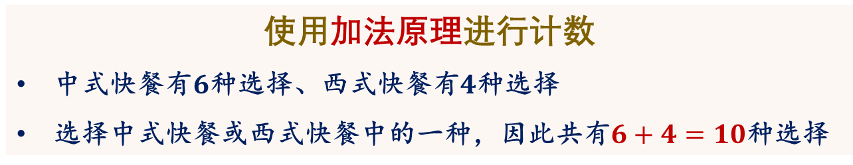
加乘原理
导入计数原理的例子
原理(principle)是指一种行动法则(rule of action)
加法原理和乘法原理是求解计数问题最基本法则，体现计数的基本思维方式
小强晚饭准备选择中式快餐或西式快餐，他共有几种可选方案？
中式快餐附近可选粤式茶餐厅、湘菜馆、川菜馆、福建风味馆、陕西风味馆、山西风味馆之一
西式快餐附近可选麦当劳、肯德基、必胜客、汉堡王之一
使用加法原理进行计数
中式快餐有$6$种选择、西式快餐有$4$种选择
选择中式快餐或西式快餐中的一种，因此共有$6+4=10$种选择
离散数学基础
第二十四讲 组合计数基本原理
2022年1月 5/45

Slide 6
加乘原理
导入计数原理的例子
原理(principle)是指一种行动法则(rule of action)
加法原理和乘法原理是求解计数问题最基本法则，体现计数的基本思维方式
小强准备在粤式茶餐厅选择一肉、一素、一汤和一主食的自主搭配套餐，他共有几种搭配方案？
肉菜可选烧鹅、烧鸭、白切鸡、叉烧和蒸鱼之一
素菜可选卷心菜、通心菜、生菜和油麦菜之一
汤可选排骨汤、土鸡汤和鱼头汤之一
主食可选蛋炒饭、炒粉、炒面和白米饭之一
离散数学基础
第二十四讲 组合计数基本原理
2022年1月 6/45

Slide 7
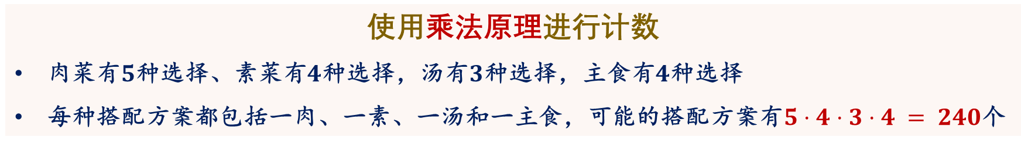
加乘原理
导入计数原理的例子
原理(principle)是指一种行动法则(rule of action)
加法原理和乘法原理是求解计数问题最基本法则，体现计数的基本思维方式
小强准备在粤式茶餐厅选择一肉、一素、一汤和一主食的自主搭配套餐，他共有几种搭配方案？
肉菜可选烧鹅、烧鸭、白切鸡、叉烧和蒸鱼之一
素菜可选卷心菜、通心菜、生菜和油麦菜之一
汤可选排骨汤、土鸡汤和鱼头汤之一
主食可选蛋炒饭、炒粉、炒面和白米饭之一
使用乘法原理进行计数
肉菜有$5$种选择、素菜有$4$种选择，汤有$3$种选择，主食有$4$种选择
每种搭配方案都包括一肉、一素、一汤和一主食，可能的搭配方案有$5⋅4⋅3⋅4 = 240$个
离散数学基础
第二十四讲 组合计数基本原理
2022年1月 7/45

Slide 8
加乘原理
计数原理的导入
如何更严谨地描述加法原理和乘法原理？
组合数学的计数(counting)是指计算某个有限集合的元素个数
这个集合给出了按照一定规则或条件对离散事物的安排或配置方法
求解计数问题时应尽量使用集合语言来进行描述与分析！
离散数学基础
第二十四讲 组合计数基本原理
2022年1月 8/45

Slide 9
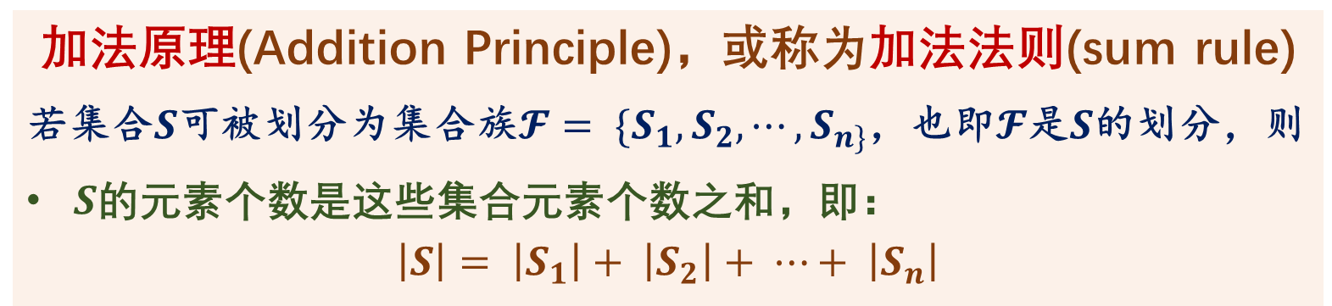
加乘原理
加法原理的集合语言描述
加法原理(Addition Principle)，或称为加法法则(sum rule)
若集合$S$可被划分为集合族$𝓕= \{S_{1}, S_{2}, ⋯, S_{n\}}$，也即$𝓕$是$S$的划分，则
$S$的元素个数是这些集合元素个数之和，即：
$$\left|S\right|= \left|S_{1}\right|+ \left|S_{2}\right|+ ⋯+ \left|S_{n}\right|$$
加法原理体现计数时的分类思维方式
应用加法原理的关键在于，基于不重复、不遗漏的原则确定分类的标准
使得任意两个类没有重复元素，且每个元素都被分到某个类
离散数学基础
第二十四讲 组合计数基本原理
2022年1月 9/45

Slide 10
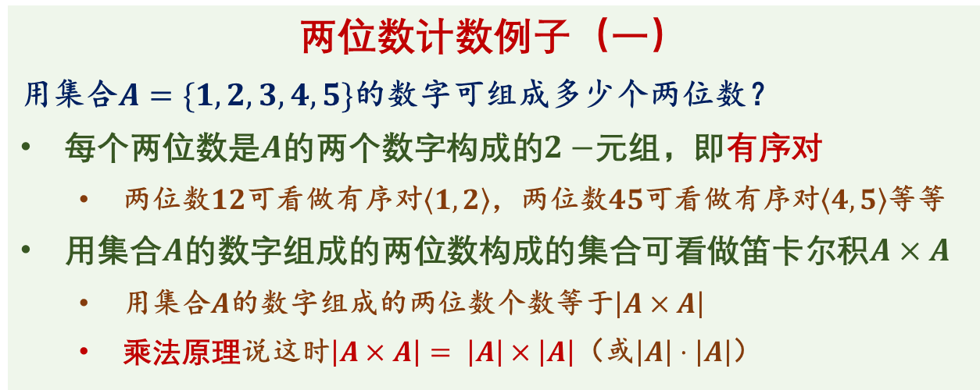
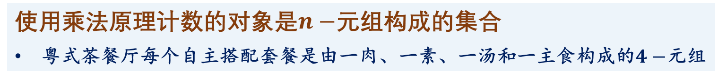
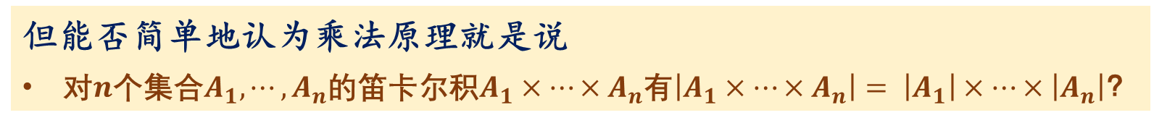
加乘原理
导入乘法原理集合语言描述的例子（一）
使用乘法原理计数的对象是$n−$元组构成的集合
粤式茶餐厅每个自主搭配套餐是由一肉、一素、一汤和一主食构成的$4−$元组
两位数计数例子（一）
用集合$A=\{1, 2, 3, 4, 5\}$的数字可组成多少个两位数？
每个两位数是$A$的两个数字构成的$2−$元组，即有序对
两位数$12$可看做有序对$\left\langle 1, 2\right\rangle$，两位数$45$可看做有序对$\left\langle 4, 5\right\rangle$等等
用集合$A$的数字组成的两位数构成的集合可看做笛卡尔积$A×A$
用集合$A$的数字组成的两位数个数等于$\left|A×A\right|$
乘法原理说这时$\left|A×A\right|= \left|A\right|×\left|A\right|$（或$\left|A\right|⋅\left|A\right|$）
但能否简单地认为乘法原理就是说
对$n$个集合$A_{1}, ⋯, A_{n}$的笛卡尔积$A_{1}×⋯×A_{n}$有$\left|A_{1}×⋯×A_{n}\right|= \left|A_{1}\right|×⋯×\left|A_{n}\right|$？
离散数学基础
第二十四讲 组合计数基本原理
2022年1月 10/45

Slide 11
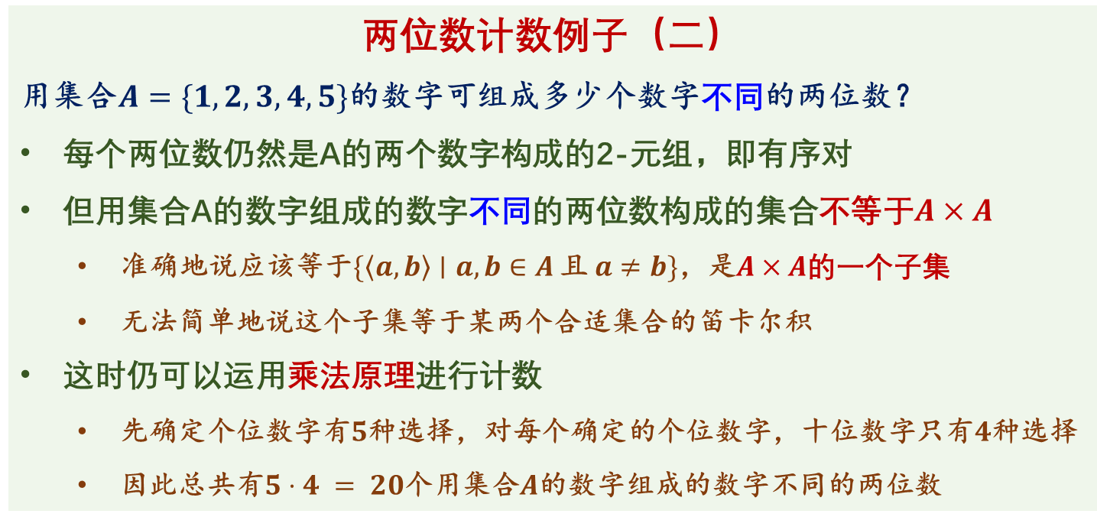
加乘原理
导入乘法原理集合语言描述的例子（二）
两位数计数例子（二）
用集合$A=\{1, 2, 3, 4, 5\}$的数字可组成多少个数字不同的两位数？
每个两位数仍然是A的两个数字构成的2-元组，即有序对
但用集合A的数字组成的数字不同的两位数构成的集合不等于$A×A$
准确地说应该等于$\{\left\langle a, b\right\rangle ∣a, b∈A$且$a≠b\}$，是$A×A$的一个子集
无法简单地说这个子集等于某两个合适集合的笛卡尔积
这时仍可以运用乘法原理进行计数
先确定个位数字有$5$种选择，对每个确定的个位数字，十位数字只有$4$种选择
因此总共有$5⋅4 = 20$个用集合$A$的数字组成的数字不同的两位数
乘法原理用于对$n$个集合$A_{1}, ⋯, A_{n}$的笛卡尔积$A_{1}×⋯×A_{n}$的某个子集的元素进行计数
而且这个子集的元素要满足一定的性质才能直接运用乘法原理
离散数学基础
第二十四讲 组合计数基本原理
2022年1月 11/45

Slide 12
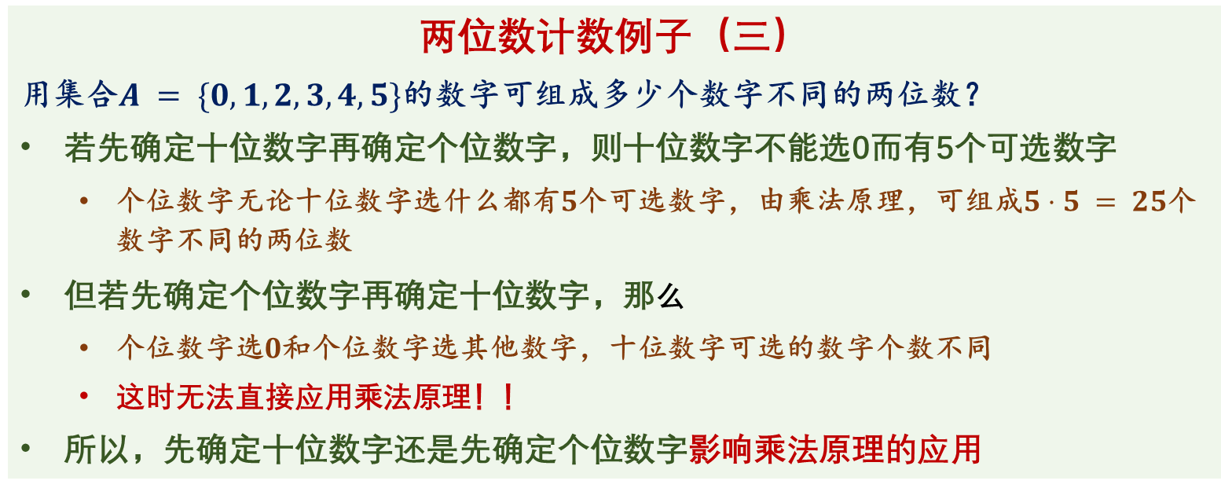
加乘原理
导入乘法原理集合语言描述的例子（三）
两位数计数例子（三）
用集合$A = \{0, 1, 2, 3, 4, 5\}$的数字可组成多少个数字不同的两位数？
若先确定十位数字再确定个位数字，则十位数字不能选0而有5个可选数字
个位数字无论十位数字选什么都有$5$个可选数字，由乘法原理，可组成$5⋅5 = 25$个数字不同的两位数
但若先确定个位数字再确定十位数字，那么
个位数字选$0$和个位数字选其他数字，十位数字可选的数字个数不同
这时无法直接应用乘法原理！！
所以，先确定十位数字还是先确定个位数字影响乘法原理的应用
使用乘法原理计数的对象是$n$-元组构成的集合
确定$n$-元组的每个分量可看成一个个子任务，可看到，子任务完成顺序与能否应用乘法原理相关
离散数学基础
第二十四讲 组合计数基本原理
2022年1月 12/45

Slide 13
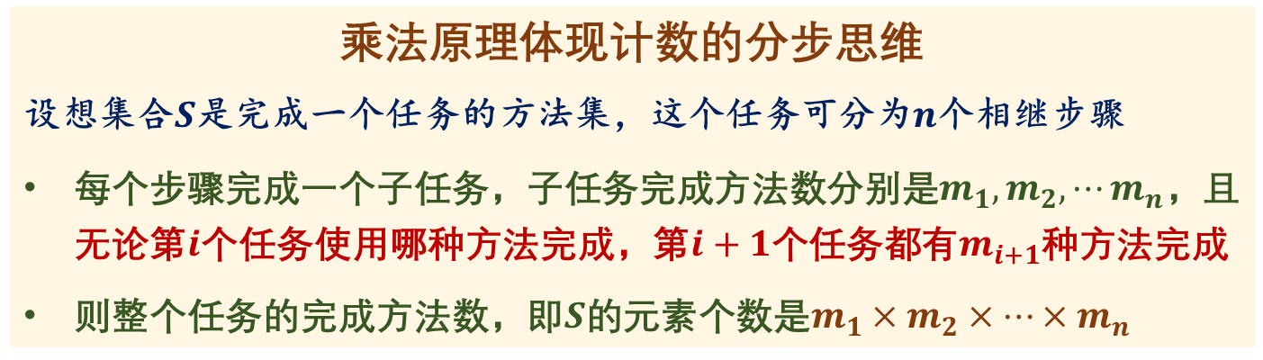
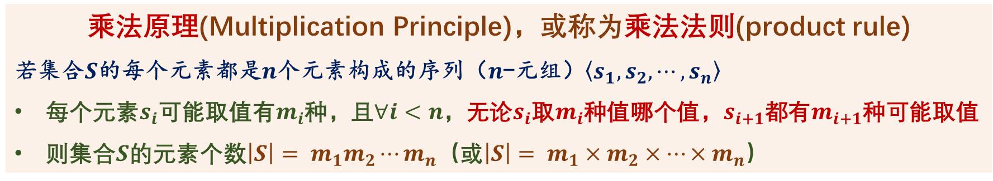
加乘原理
乘法原理的集合语言描述
乘法原理(Multiplication Principle)，或称为乘法法则(product rule)
若集合$S$的每个元素都是$n$个元素构成的序列（$n$-元组）$\left\langle s_{1}, s_{2}, ⋯, s_{n}\right\rangle$
每个元素$s_{i}$可能取值有$m_{i}$种，且$∀i<n$，无论$s_{i}$取$m_{i}$种值哪个值，$s_{i+1}$都有$m_{i+1}$种可能取值
则集合$S$的元素个数$\left|S\right|= m_{1}m_{2}⋯m_{n}$（或$\left|S\right|= m_{1}×m_{2}×⋯×m_{n}$）
乘法原理体现计数的分步思维
设想集合$S$是完成一个任务的方法集，这个任务可分为$n$个相继步骤
每个步骤完成一个子任务，子任务完成方法数分别是$m_{1}, m_{2}, ⋯m_{n}$，且无论第$i$个任务使用哪种方法完成，第$i+1$个任务都有$m_{i+1}$种方法完成
则整个任务的完成方法数，即$S$的元素个数是$m_{1}×m_{2}×⋯×m_{n}$
离散数学基础
第二十四讲 组合计数基本原理
2022年1月 13/45

Slide 14
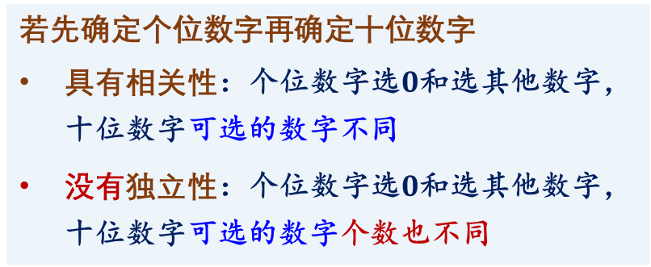
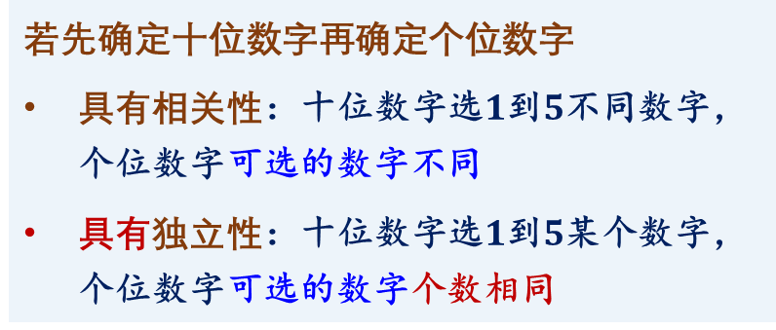
加乘原理
相关性与独立性
应用乘法原理时子任务之间的相关性与独立性
相关性：前一个任务选择不同的完成方法，后一个任务有不同的可选完成方法
独立性：无论前一个任务选择哪种完成方法，后一个任务的完成方法数相同
用集合$A=\{0, 1, 2, 3, 4, 5\}$的数字可组成多少个数字不同的两位数？
若先确定十位数字再确定个位数字
具有相关性：十位数字选$1$到$5$不同数字，个位数字可选的数字不同
具有独立性：十位数字选$1$到$5$某个数字，个位数字可选的数字个数相同
若先确定个位数字再确定十位数字
具有相关性：个位数字选$0$和选其他数字，十位数字可选的数字不同
没有独立性：个位数字选$0$和选其他数字，十位数字可选的数字个数也不同
相继任务间不满足独立性，不能直接应用乘法原理时怎么办？
离散数学基础
第二十四讲 组合计数基本原理
2022年1月 14/45

Slide 15
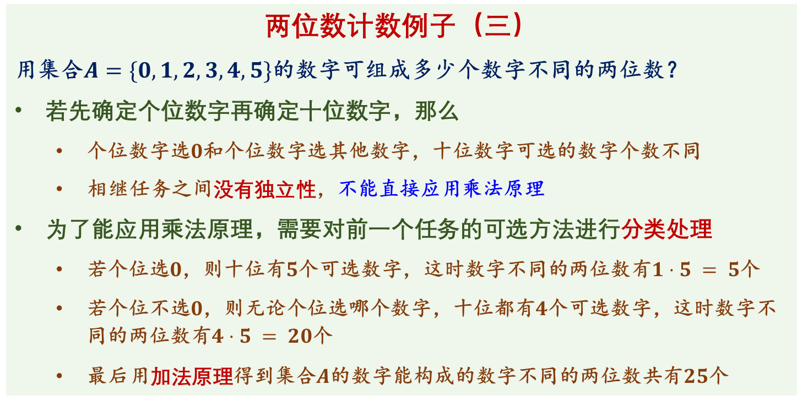
加乘原理
分类使得子任务具有独立性
两位数计数例子（三）
用集合$A=\{0, 1, 2, 3, 4, 5\}$的数字可组成多少个数字不同的两位数？
若先确定个位数字再确定十位数字，那么
个位数字选$0$和个位数字选其他数字，十位数字可选的数字个数不同
相继任务之间没有独立性，不能直接应用乘法原理
为了能应用乘法原理，需要对前一个任务的可选方法进行分类处理
若个位选$0$，则十位有$5$个可选数字，这时数字不同的两位数有$1⋅5 = 5$个
若个位不选$0$，则无论个位选哪个数字，十位都有$4$个可选数字，这时数字不同的两位数有$4⋅5 = 20$个
最后用加法原理得到集合$A$的数字能构成的数字不同的两位数共有$25$个
适当分类使得子任务之间满足应用乘法原理的独立性条件！
离散数学基础
第二十四讲 组合计数基本原理
2022年1月 15/45

Slide 16
加乘原理
加法原理和乘法原理的运用要点
子任务的完成顺序会影响乘法原理的应用
这时应该优先考虑约束条件多的子任务
约束条件少的子任务的可选方法数更不容易受到前面任务所选方法的影响，从而更容易保证相继任务之间的独立性，使得可直接应用乘法原理
若子任务完成顺序不能保证相继任务的独立性，则综合运用加法原理和乘法原理
这时不能直接运用乘法原理，通常要对完成子任务的方法进行分类处理
使得每个类的后继子任务的完成方法数不依赖于这个任务的完成方法，然后对每一类使用乘法原理得到每一类完成整个任务的方法数，最后再使用加法原理得到总的方法数
离散数学基础
第二十四讲 组合计数基本原理
2022年1月 16/45

Slide 17
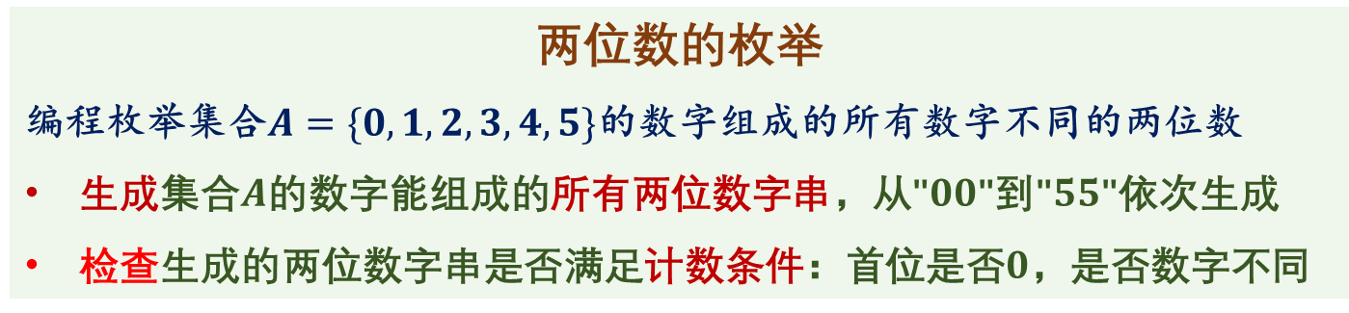
加乘原理
计数元素的自动枚举
编写计算机程序枚举所有满足条件的元素验证计数结果
这时倾向于采用生成所有可能元素，再过滤出满足条件的元素的编程策略
只生成满足条件的元素则会由于条件的复杂性而难以设计生成算法
两位数的枚举
编程枚举集合$A=\{0, 1, 2, 3, 4, 5\}$的数字组成的所有数字不同的两位数
生成集合$A$的数字能组成的所有两位数字串，从"$00$"到"$55$"依次生成
检查生成的两位数字串是否满足计数条件：首位是否$0$，是否数字不同
生成+过滤策略是模块化思想的应用
软件设计模式过滤器模式的应用，具有好的可扩充性，容易推广到对任意集合中字符生成的串按任意条件进行检查
离散数学基础
第二十四讲 组合计数基本原理
2022年1月 17/45

Slide 18
加乘原理
例题演示程序实现计数元素的自动枚举
离散数学基础
第二十四讲 组合计数基本原理
2022年1月 18/45

Slide 19
加乘原理
例题演示程序可枚举各种字符串*
可生成指定集合上指定长度的所有允许重复或不允许重复的串
不允许重复的串生成采用后面要学习的全排列生成算法
在生成串的同时使用过滤器设置的条件对串进行过滤
设置的条件可指定某个位置必须或不能出现某些字符
设置的条件也可指定恰好、不能、至少或至多包含指定数目的某些子串
设置的条件分为三组，每组两个，组内两个是逻辑与关系，而组之间的关系可设置为逻辑与或者逻辑或关系
将字符串的生成和计数条件的检测（对生成的字符串过滤）分离使得
程序具有很好的可扩充性：过滤条件的设置可以很灵活
能够使用公理化思想抽取一些最基本的过滤条件，并将基本过滤条件进行组合以应对复杂的计数问题
离散数学基础
第二十四讲 组合计数基本原理
2022年1月 19/45

Slide 20
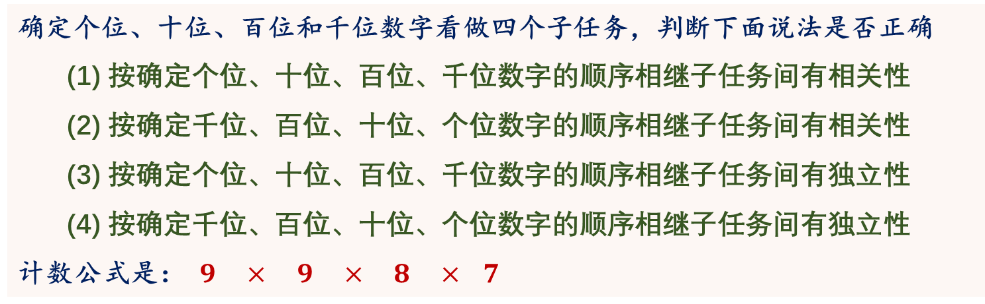
加乘原理
乘法原理运用练习（一）
求解有多少数字不同的四位数
确定个位、十位、百位和千位数字看做四个子任务，判断下面说法是否正确
(1) 按确定个位、十位、百位、千位数字的顺序相继子任务间有相关性
(2) 按确定千位、百位、十位、个位数字的顺序相继子任务间有相关性
(3) 按确定个位、十位、百位、千位数字的顺序相继子任务间有独立性
(4) 按确定千位、百位、十位、个位数字的顺序相继子任务间有独立性
计数公式是： $9$ $×$ $9$ $×$ $8$ $×$ $7$
(1)
(2)
(3)
(4)
离散数学基础
第二十四讲 组合计数基本原理
2022年1月 20/45

Slide 21
加乘原理
乘法原理运用练习（一）
求解有多少数字不同的四位数
确定个位、十位、百位和千位数字看做四个子任务，判断下面说法是否正确
(1) 按确定个位、十位、百位、千位数字的顺序相继子任务间有相关性
(2) 按确定千位、百位、十位、个位数字的顺序相继子任务间有相关性
(3) 按确定个位、十位、百位、千位数字的顺序相继子任务间有独立性
(4) 按确定千位、百位、十位、个位数字的顺序相继子任务间有独立性
计数公式是： $9$ $×$ $9$ $×$ $8$ $×$ $7$
✔
✔
✘
✔
相关性和独立性
因为要求四位数的各位数字不同，因此无论按怎样顺序考虑都具有相关性
先确定个位或十位或百位，则它们是否选0会影响千位可选数字个数
因此只有先考虑约束条件多的千位数字才会具有独立性
离散数学基础
第二十四讲 组合计数基本原理
2022年1月 21/45

Slide 22
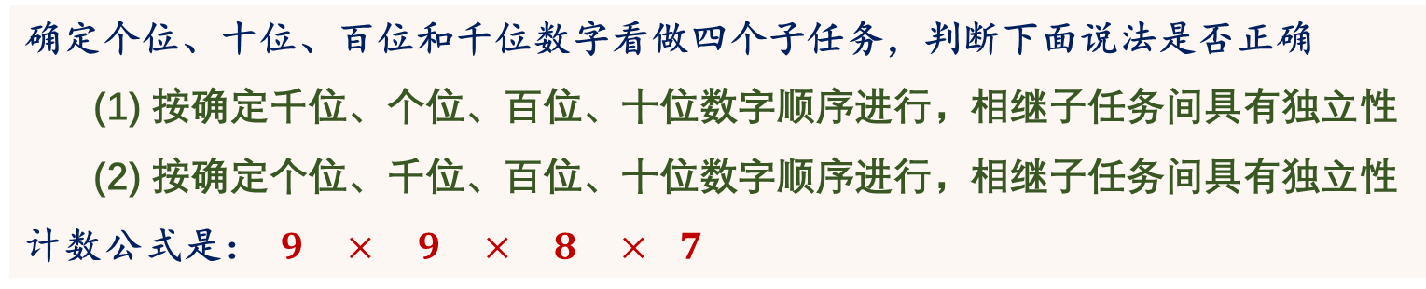
加乘原理
乘法原理运用练习（二）
求解有多少数字不同的四位数奇数
确定个位、十位、百位和千位数字看做四个子任务，判断下面说法是否正确
(1) 按确定千位、个位、百位、十位数字顺序进行，相继子任务间具有独立性
(2) 按确定个位、千位、百位、十位数字顺序进行，相继子任务间具有独立性
计数公式是： $9$ $×$ $9$ $×$ $8$ $×$ $7$
(1)
(2)
(3)
(4)
相关性和独立性
因为要求四位数的各位数字不同，因此无论按怎样顺序考虑都具有相关性
先确定千位数字，则千位所选数字是奇数数字会影响个位数字的可选个数
而先确定个位数字，则因0不是奇数数字从而不影响千位数字的可选个数
对个位数字的约束（不能是偶数数字）比对千位数字的约束（不能是0）更多
离散数学基础
第二十四讲 组合计数基本原理
2022年1月 22/45

Slide 23
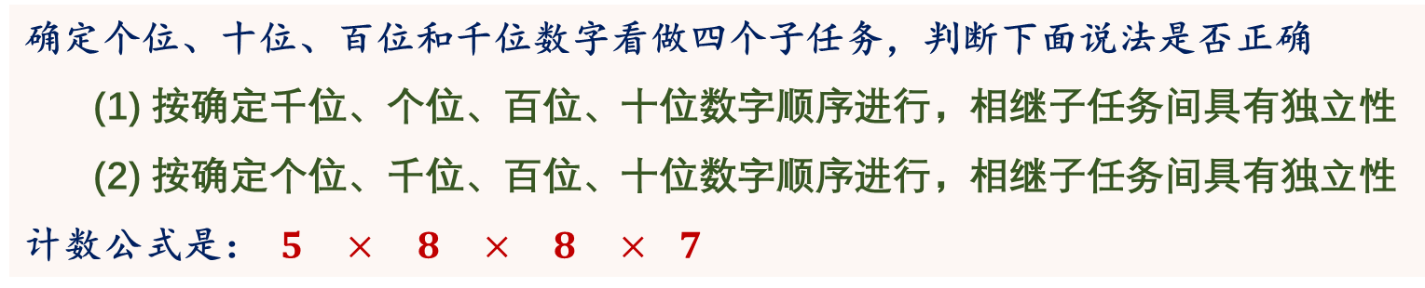
加乘原理
乘法原理运用练习（二）
求解有多少数字不同的四位数奇数
确定个位、十位、百位和千位数字看做四个子任务，判断下面说法是否正确
(1) 按确定千位、个位、百位、十位数字顺序进行，相继子任务间具有独立性
(2) 按确定个位、千位、百位、十位数字顺序进行，相继子任务间具有独立性
计数公式是： $5$ $×$ $8$ $×$ $8$ $×$ $7$
✘
✔
相关性和独立性
因为要求四位数的各位数字不同，因此无论按怎样顺序考虑都具有相关性
先确定千位数字，则千位所选数字是奇数数字会影响个位数字的可选个数
而先确定个位数字，则因0不是奇数数字从而不影响千位数字的可选个数
对个位数字的约束（不能是偶数数字）比对千位数字的约束（不能是0）更多
离散数学基础
第二十四讲 组合计数基本原理
2022年1月 23/45

Slide 24
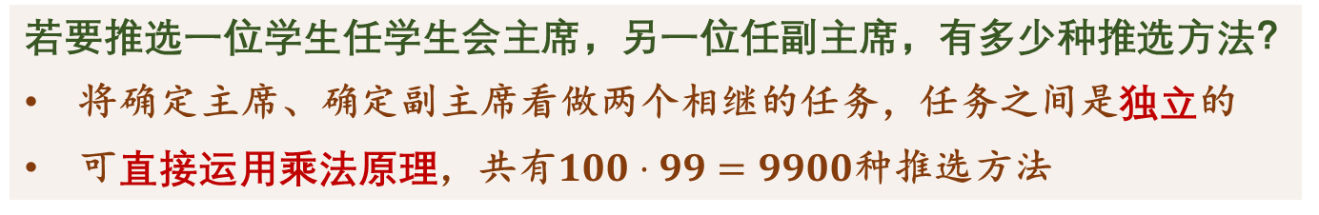
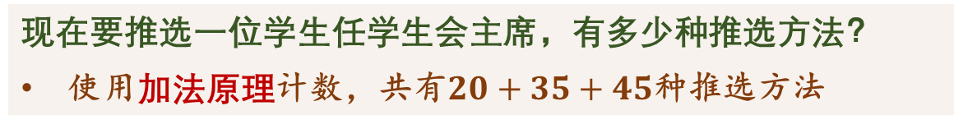
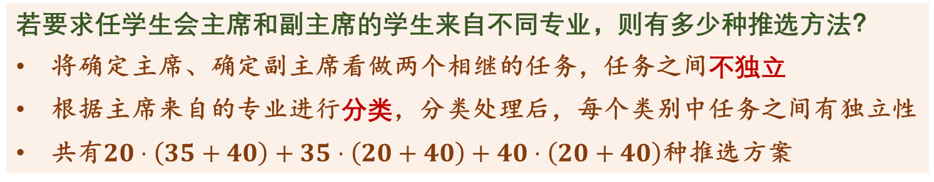
加乘原理
加乘原理综合运用例子
计算机学院有计算机系统、计算机软件和计算机应用三个专业的学生，三个专业分别有20、35和45位学生，每个学生都可任职学生会
现在要推选一位学生任学生会主席，有多少种推选方法？
使用加法原理计数，共有$20+35+45$种推选方法
求解计数问题结果数值大又不允许使用计算器时可不写出最后结果
但必须写出计数方法和相应计数公式，不能只给出最后结果
若要推选一位学生任学生会主席，另一位任副主席，有多少种推选方法？
将确定主席、确定副主席看做两个相继的任务，任务之间是独立的
可直接运用乘法原理，共有$100⋅99=9900$种推选方法
若要求任学生会主席和副主席的学生来自不同专业，则有多少种推选方法？
将确定主席、确定副主席看做两个相继的任务，任务之间不独立
根据主席来自的专业进行分类，分类处理后，每个类别中任务之间有独立性
共有$20⋅\left(35+40\right)+35⋅\left(20+40\right)+40⋅\left(20+40\right)$种推选方案
离散数学基础
第二十四讲 组合计数基本原理
2022年1月 24/45

Slide 25
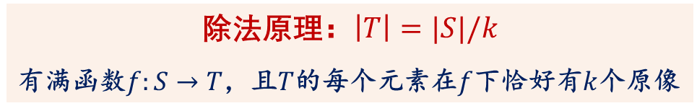
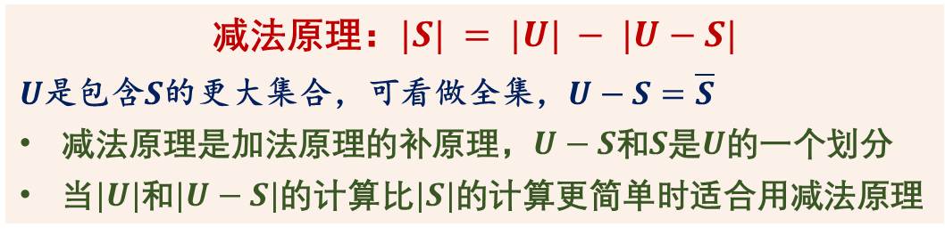
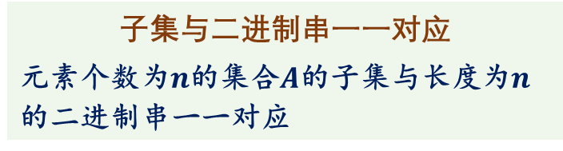
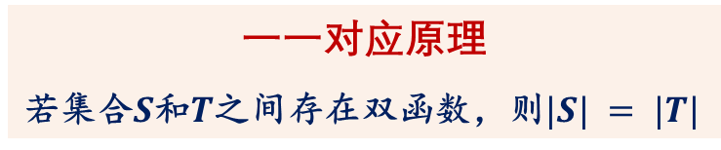
加乘原理
其他计数原理
不讲，有兴趣自己看
减法原理：$|S| = |U| − |U−S|$
$U$是包含$S$的更大集合，可看做全集，$U−S=\overline{S}$
减法原理是加法原理的补原理，$U−S$和$S$是$U$的一个划分
当$|U|$和$|U−S|$的计算比$|S|$的计算更简单时适合用减法原理
来自相同专业主席副主席推选方法比来自不同专业的推选方法更容易计算
除法原理：$\left|T\right|=|S|/k$
有满函数$f:S→T$，且$T$的每个元素在$f$下恰好有$k$个原像
圆排列与线排列
四个人围着一张圆桌而坐有多少种坐法？
一一对应原理
若集合$S$和$T$之间存在双函数，则$|S| = |T|$
子集与二进制串一一对应
元素个数为$n$的集合$A$的子集与长度为$n$的二进制串一一对应
离散数学基础
第二十四讲 组合计数基本原理
2022年1月 25/45

Slide 26
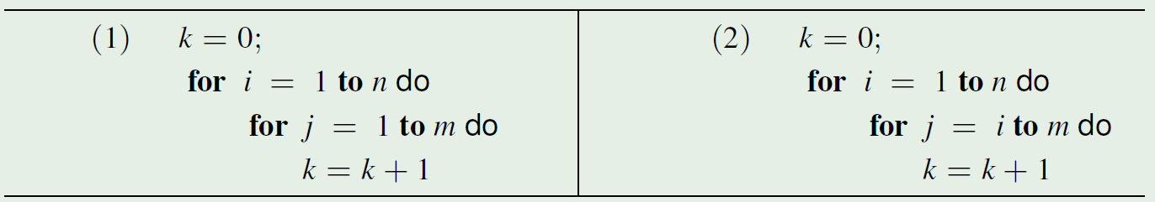
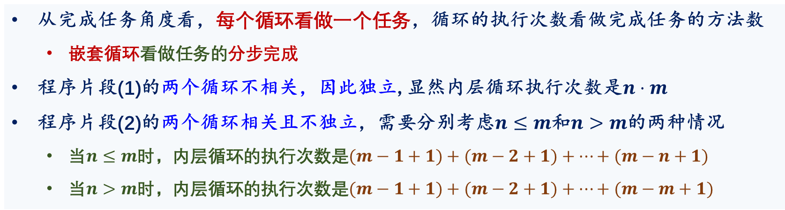
加乘原理
程序语句执行次数的计数例子*
不讲，有兴趣自己看
下面给出的两个程序片段执行完毕后，程序变量$k$的值分别是多少？
从完成任务角度看，每个循环看做一个任务，循环的执行次数看做完成任务的方法数
嵌套循环看做任务的分步完成
程序片段(1)的两个循环不相关，因此独立,显然内层循环执行次数是$n⋅m$
程序片段(2)的两个循环相关且不独立，需要分别考虑$n≤m$和$n>m$的两种情况
当$n≤m$时，内层循环的执行次数是$(m−1+1)+(m−2+1)+⋯+(m−n+1)$
当$n>m$时，内层循环的执行次数是$(m−1+1)+(m−2+1)+⋯+(m−m+1)$
离散数学基础
第二十四讲 组合计数基本原理
2022年1月 26/45

Slide 27
内容提要
加乘原理
容斥原理
鸽笼原理*
离散数学基础
第二十四讲 组合计数基本原理
2022年1月 27/45

Slide 28
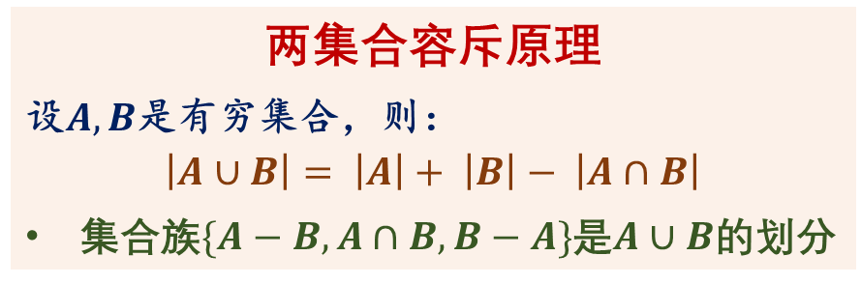
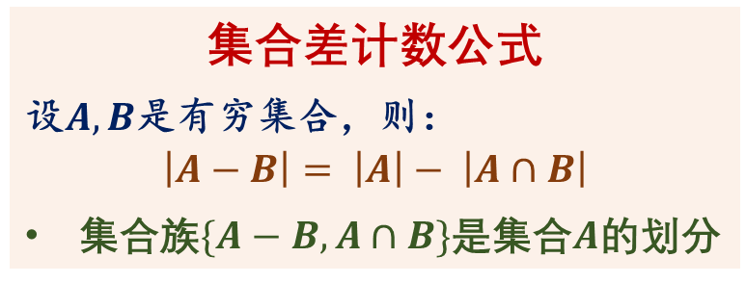
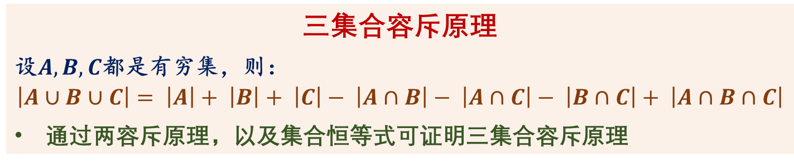
容斥原理
容斥原理公式
集合差计数公式
设$A, B$是有穷集合，则：
$$\left|A−B\right|= \left|A\right|− \left|A∩B\right|$$
集合族$\{A−B, A∩B\}$是集合$A$的划分
两集合容斥原理
设$A, B$是有穷集合，则：
$$\left|A∪B\right|= \left|A\right|+ \left|B\right|− \left|A∩B\right|$$
集合族$\{A−B, A∩B, B−A\}$是$A∪B$的划分
三集合容斥原理
设$A, B, C$都是有穷集，则：
$$\left|A∪B∪C\right|= \left|A\right|+ \left|B\right|+ \left|C\right|− \left|A∩B\right|− \left|A∩C\right|− \left|B∩C\right|+ \left|A∩B∩C\right|$$
通过两容斥原理，以及集合恒等式可证明三集合容斥原理
容斥原理用于当集合交的元素个数比集合并的元素更容易计算的情况
当计算同时满足某些性质的元素个数比计算满足某些性质之一的元素个数更容易时使用容斥原理
离散数学基础
第二十四讲 组合计数基本原理
2022年1月 28/45

Slide 29


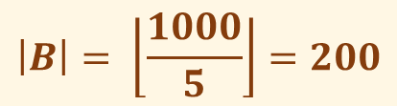
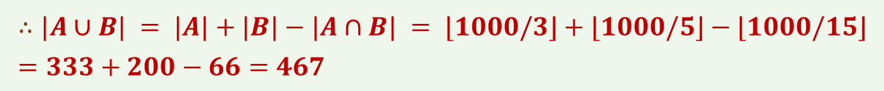
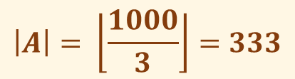
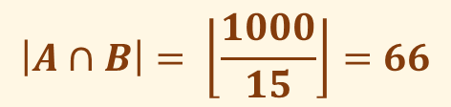
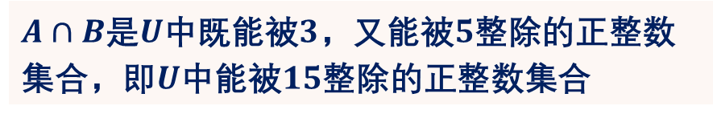

容斥原理
容斥原理运用举例
在小于等于1000的正整数中有多少能被3或5整除？
全集$U$表示小于等于$1000$的正整数集合
$$\left|A\right|= \left\lfloor \frac{1000}{3}\right\rfloor =333$$
集合$A$表示$U$中能被$3$整除的正整数构成的集合
$$\left|B\right|= \left\lfloor \frac{1000}{5}\right\rfloor =200$$
集合$B$表示$U$中能被$5$整除的正整数构成的集合
全集$U$中能被$3$或$5$整除的正整数集合是$A∪B$
$$\left|A∪B\right|= \left|A\right|+\left|B\right|−\left|A∩B\right|$$
$A∩B$是$U$中既能被$3$，又能被$5$整除的正整数集合，即$U$中能被$15$整除的正整数集合
$$\left|A∩B\right|= \left\lfloor \frac{1000}{15}\right\rfloor =66$$
$$∴|A∪B| = |A|+|B|−|A∩B| = ⌊1000/3⌋+⌊1000/5⌋−⌊1000/15⌋=333+200−66=467$$
离散数学基础
第二十四讲 组合计数基本原理
2022年1月 29/45

Slide 30
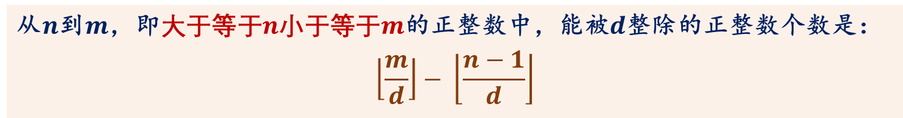

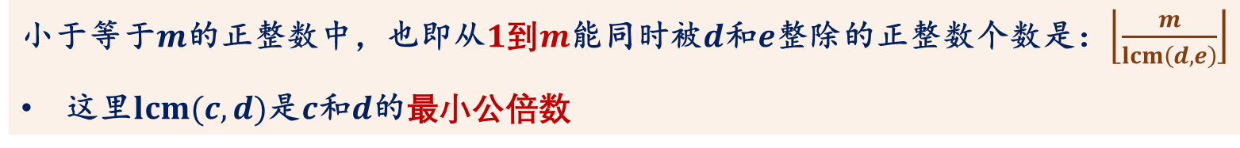
容斥原理
整除性质与整数计数一般公式
小于等于$m$的正整数中，也即从$1$到$m$能被正整数$d$整除的正整数个数是：$\left\lfloor \frac{m}{d}\right\rfloor$
小于等于$m$的正整数中，也即从$1$到$m$能同时被$d$和$e$整除的正整数个数是：$\left\lfloor \frac{m}{lcm\left(d, e\right)}\right\rfloor$
这里$lcm(c, d)$是$c$和$d$的最小公倍数
从$n$到$m$，即大于等于$n$小于等于$m$的正整数中，能被$d$整除的正整数个数是：
$$\left\lfloor \frac{m}{d}\right\rfloor − \left\lfloor \frac{n−1}{d}\right\rfloor$$
不是$\left\lfloor \frac{m−n+1}{d}\right\rfloor$！
注意$\left\lfloor \frac{m}{d}\right\rfloor − \left\lfloor \frac{n−1}{d}\right\rfloor$不一定等于$\left\lfloor \frac{m−n+1}{d}\right\rfloor$，例如，$\left\lfloor \frac{10}{3}\right\rfloor − \left\lfloor \frac{9−1}{3}\right\rfloor = 1$，但$\left\lfloor \frac{10−9+1}{3}\right\rfloor = 0$
离散数学基础
第二十四讲 组合计数基本原理
2022年1月 30/45

Slide 31
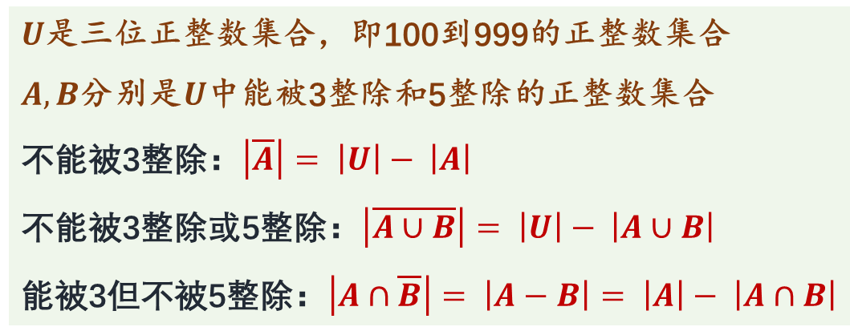
容斥原理
集合语言表示计数集合练习
计数问题通常是针对有穷集合的元素进行计数
求解计数问题时应尽量使用集合语言表达所要计数的集合
熟练运用集合语言正确表达要计数的集合是用容斥原理求解计数问题的关键
在三位正整数中
(1) 有多少不能被3整除？
(2) 有多少不能被3或5整除？
(3) 有多少能被3但不被5整除？
$U$是三位正整数集合，即100到999的正整数集合
$A, B$分别是$U$中能被3整除和5整除的正整数集合
不能被3整除：$\left|\overline{A}\right|= \left|U\right|− \left|A\right|$
不能被3整除或5整除：$\left|\overline{A∪B}\right|= \left|U\right|− \left|A∪B\right|$
能被3但不被5整除：$\left|A∩\overline{B}\right|= \left|A−B\right|= \left|A\right|− \left|A∩B\right|$
(1)
(2)
在右边空使用集合表达式正确表达要计数的集合
(3)
离散数学基础
第二十四讲 组合计数基本原理
2022年1月 31/45

Slide 32
容斥原理
集合语言表示计数集合练习
计数问题通常是针对有穷集合的元素进行计数
求解计数问题时应尽量使用集合语言表达所要计数的集合
熟练运用集合语言正确表达要计数的集合是用容斥原理求解计数问题的关键
在三位正整数中
(1) 有多少不能被3整除？
(2) 有多少不能被3或5整除？
(3) 有多少能被3但不被5整除？
$U$是三位正整数集合，即100到999的正整数集合
$A, B$分别是$U$中能被3整除和5整除的正整数集合
不能被3整除：$\left|\overline{A}\right|= \left|U\right|− \left|A\right|$
不能被3整除或5整除：$\left|\overline{A∪B}\right|= \left|U\right|− \left|A∪B\right|$
能被3但不被5整除：$\left|A∩\overline{B}\right|= \left|A−B\right|= \left|A\right|− \left|A∩B\right|$
使用集合表达式表示要计数的集合后，再利用前面的公式不难得到计数结果
离散数学基础
第二十四讲 组合计数基本原理
2022年1月 32/45

Slide 33
容斥原理
容斥原理综合运用练习
对60位计算机学院学生的调查表明
25人阅读过《计算机学报》，26人阅读过《软件学报》，26人阅读过《计算机研究与发展》
11人同时阅读过《计算机学报》和《软件学报》，9人同时阅读过《计算机学报》和《计算机研究与发展》，8人同时阅读过《软件学报》和《计算机研究与发展》
还有8人这三种期刊都没有阅读过
试求：(1) 三种期刊都阅读过的学生有多少？(2) 只阅读过《计算机学报》的学生有多少？
离散数学基础
第二十四讲 组合计数基本原理
2022年1月 33/45

Slide 34










容斥原理
容斥原理综合运用练习
对60位计算机学院学生的调查表明
25人阅读过《计算机学报》，26人阅读过《软件学报》，26人阅读过《计算机研究与发展》
11人同时阅读过《计算机学报》和《软件学报》，9人同时阅读过《计算机学报》和《计算机研究与发展》，8人同时阅读过《软件学报》和《计算机研究与发展》
还有8人这三种期刊都没有阅读过
试求：(1) 三种期刊都阅读过的学生有多少？(2) 只阅读过《计算机学报》的学生有多少？
全集$U$是计算机学院学生集合
$$|U| = 60$$
集合$A$是阅读过《计算机学报》的学生集合
$$|A| =25$$
$$|A∩B| =11$$
集合$B$是阅读过《软件学报》的学生集合
$$|B| =26$$
$$|A∩C| =9$$
集合$C$是阅读过《计算机研究与发展》的学生集合
$$|C| =26$$
$$|B∩C| =8$$
离散数学基础
第二十四讲 组合计数基本原理
2022年1月 34/45

Slide 35


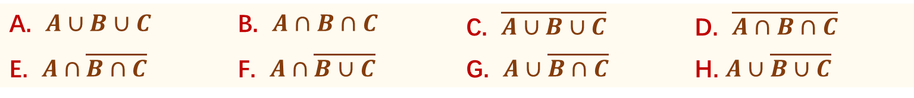








容斥原理
容斥原理综合运用练习
$A$：阅读过《计算机学报》
$B$：阅读过《软件学报》
$C$：阅读过《计算机研究与发展》
$$|U| = 60$$
$$|A| =25$$
$$|B| =26$$
$$|C| =26$$
$$|A∩B| =11$$
$$|A∩C| =9$$
$$|B∩C| =8$$
三种期刊都没有阅读过的学生集合是 $\overline{A}∩\overline{B}∩\overline{C}=\overline{A∪B∪C}$，根据已知条件有8人。
(1)
阅读过三种期刊之一的学生集合是 $A∪B∪C$ $=U−\overline{A}∩\overline{B}∩\overline{C}$，因此$|A∪B∪C|=52$ 。
(2)
(1)
(2)
(3)
三种期刊都阅读过的学生集合是 $A∩B∩C$ ，根据容斥原理有：
(4)
$\left|A∩B∩C\right|=\left|A∪B∪C\right|−\left|A\right|−\left|B\right|−\left|C\right|+\left|A∩B\right|+\left|A∩C\right|+\left|B∩C\right|=3$
(4)
(2)
(5)
只阅读过《计算机学报》的学生集合是$A∩\overline{B}∩\overline{C}= A−B∪C$且$|A∩\overline{B}∩\overline{C}|= 8$。
(6)
(6)
(7)
上面(3),(5),(7)空直接填计数结果的数值，而(1),(2),(4),(6)空填下面的选项字母。
A. $A∪B∪C$ | B. $A∩B∩C$ | C. $\overline{A∪B∪C}$ | D. $\overline{A∩B∩C}$
E. $A∩\overline{B∩C}$ | F. $A∩\overline{B∪C}$ | G. $A∪\overline{B∩C}$ | H. $A∪\overline{B∪C}$
离散数学基础
第二十四讲 组合计数基本原理
2022年1月 35/45

Slide 36
容斥原理
容斥原理综合运用练习
$A$：阅读过《计算机学报》
$B$：阅读过《软件学报》
$C$：阅读过《计算机研究与发展》
$$|U| = 60$$
$$|A| =25$$
$$|B| =26$$
$$|C| =26$$
$$|A∩B| =11$$
$$|A∩C| =9$$
$$|B∩C| =8$$
C
三种期刊都没有阅读过的学生集合是 $\overline{A}∩\overline{B}∩\overline{C}=\overline{A∪B∪C}$，根据已知条件有8人。
A
C
阅读过三种期刊之一的学生集合是 $A∪B∪C$ $=U−\overline{A}∩\overline{B}∩\overline{C}$，因此$|A∪B∪C|=52$ 。
B
三种期刊都阅读过的学生集合是 $A∩B∩C$ ，根据容斥原理有：
$\left|A∩B∩C\right|=\left|A∪B∪C\right|−\left|A\right|−\left|B\right|−\left|C\right|+\left|A∩B\right|+\left|A∩C\right|+\left|B∩C\right|=3$
B
A
F
只阅读过《计算机学报》的学生集合是$A∩\overline{B}∩\overline{C}= A−B∪C$且$|A∩\overline{B}∩\overline{C}|= 8$。
$\left|A−B∪C\right|=\left|A\right|−\left|A∩\left(B∪C\right)\right|=\left|A\right|−\left|\left(A∩B\right)∪\left(A∩C\right)\right|=\left|A\right|−\left|A∩B\right|−\left|A∩C\right|+\left|A∩B∩C\right|= 8$
A. $A∪B∪C$ | B. $A∩B∩C$ | C. $\overline{A∪B∪C}$ | D. $\overline{A∩B∩C}$
E. $A∩\overline{B∩C}$ | F. $A∩\overline{B∪C}$ | G. $A∪\overline{B∩C}$ | H. $A∪\overline{B∪C}$
离散数学基础
第二十四讲 组合计数基本原理
2022年1月 36/45

Slide 37
内容提要
加乘原理
容斥原理
鸽笼原理*
离散数学基础
第二十四讲 组合计数基本原理
2022年1月 37/45

Slide 38
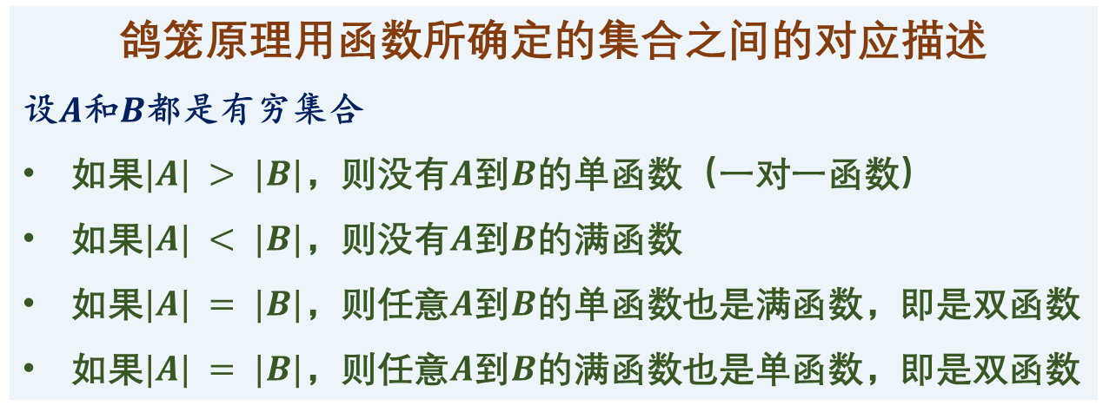
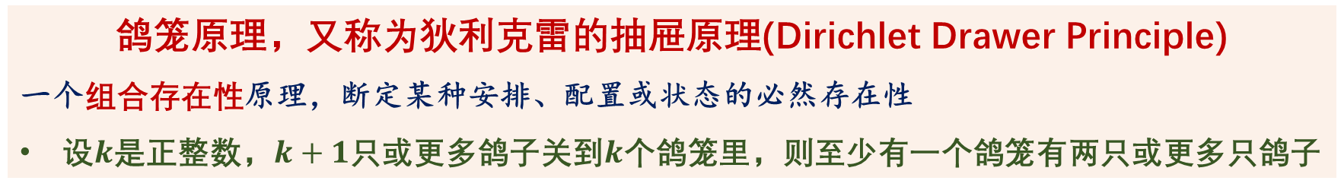
鸽笼原理*
鸽笼原理(Pigeonhole Principle)
鸽笼原理，又称为狄利克雷的抽屉原理(Dirichlet Drawer Principle)
一个组合存在性原理，断定某种安排、配置或状态的必然存在性
设$k$是正整数，$k+1$只或更多鸽子关到$k$个鸽笼里，则至少有一个鸽笼有两只或更多只鸽子
鸽笼原理用函数所确定的集合之间的对应描述
设$A$和$B$都是有穷集合
如果$|A| > |B|$，则没有$A$到$B$的单函数（一对一函数）
如果$|A| < |B|$，则没有$A$到$B$的满函数
如果$|A| = |B|$，则任意$A$到$B$的单函数也是满函数，即是双函数
如果$|A| = |B|$，则任意$A$到$B$的满函数也是单函数，即是双函数
离散数学基础
第二十四讲 组合计数基本原理
2022年1月 38/45

Slide 39
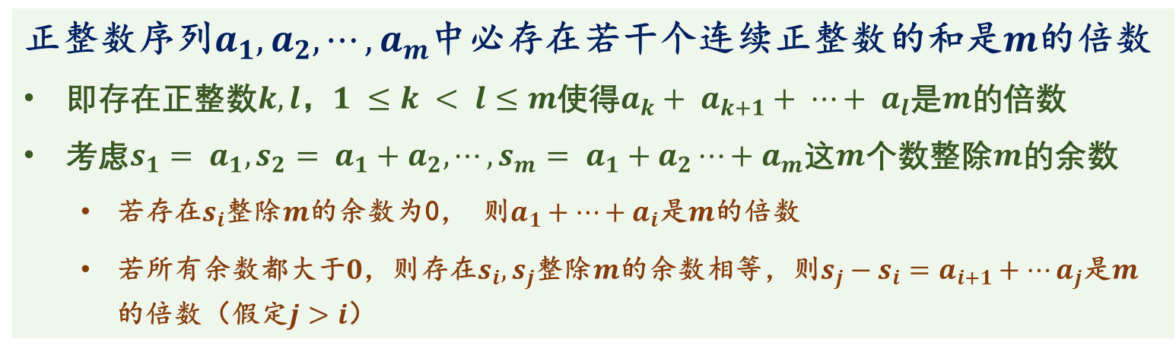
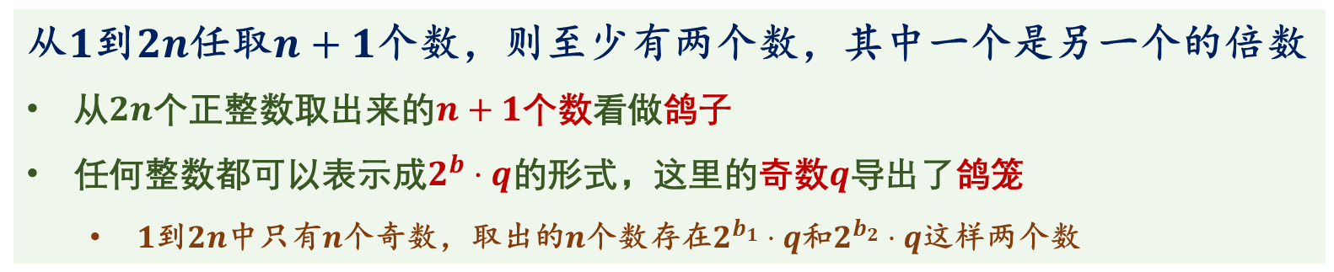
鸽笼原理*
运用鸽笼原理的例子
从$1$到$2n$任取$n+1$个数，则至少有两个数，其中一个是另一个的倍数
从$2n$个正整数取出来的$n+1$个数看做鸽子
任何整数都可以表示成$2^{b}⋅q$的形式，这里的奇数$q$导出了鸽笼
$1$到$2n$中只有$n$个奇数，取出的$n$个数存在$2^{b_{1}}⋅q$和$2^{b_{2}}⋅q$这样两个数
正整数序列$a_{1}, a_{2}, ⋯, a_{m}$中必存在若干个连续正整数的和是$m$的倍数
即存在正整数$k, l$，$1 ≤k < l≤m$使得$a_{k}+ a_{k+1}+ ⋯+ a_{l}$是$m$的倍数
考虑$s_{1}= a_{1}, s_{2}= a_{1}+a_{2}, ⋯, s_{m}= a_{1}+a_{2}⋯+a_{m}$这$m$个数整除$m$的余数
若存在$s_{i}$整除$m$的余数为0， 则$a_{1}+⋯+a_{i}$是$m$的倍数
若所有余数都大于$0$，则存在$s_{i}, s_{j}$整除$m$的余数相等，则$s_{j}−s_{i}=a_{i+1}+⋯a_{j}$是$m$的倍数（假定$j>i$）
离散数学基础
第二十四讲 组合计数基本原理
2022年1月 39/45

Slide 40
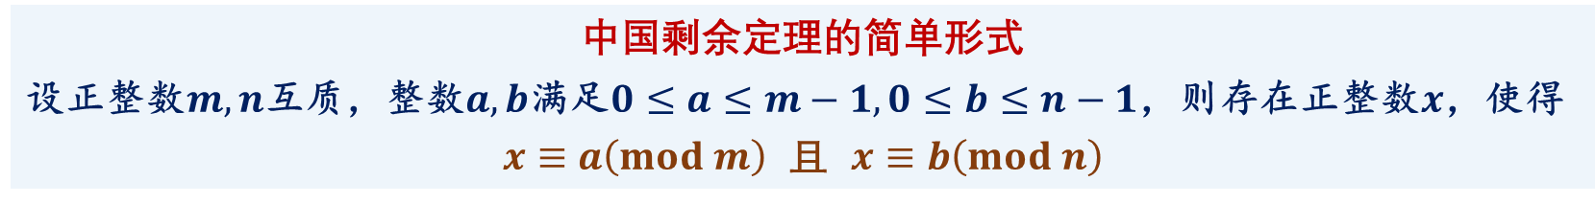
鸽笼原理*
鸽笼原理与中国剩余定理
鸽笼原理可用于证明中国剩余定理(Chinese Remainder Theorem)
中国剩余定理的简单形式
设正整数$m, n$互质，整数$a, b$满足$0≤a≤m−1, 0≤b≤n−1$，则存在正整数$x$，使得
$x≡a\left(mod m\right)$ 且 $x≡b\left(mod n\right)$
一般形式的中国剩余定理用于求解线性同余方程：设$m_{1}, m_{2}, ⋯, m_{n}$两两互质
$$x≡a_{1}\left(mod m_{1}\right) x≡a_{2}\left(mod m_{2}\right) ⋯ x≡a_{n}\left(mod m_{n}\right)$$
一元线性同余方程组问题最早可见于中国南北朝时期（公元5世纪）的数学著作《孙子算经》第二十六题，叫做“物不知数”问题
有物不知其数，三三数之剩二，五五数之剩三，七七数之剩二。问物几何？
宋朝数学家秦九韶于1247年《数书九章》卷一、二《大衍类》对“物不知数”问题有完整系统的解答
明朝数学家程大位将解法编成易于上口的《孙子歌诀》
三人同行七十稀，五树梅花廿一支，七子团圆正半月，除百零五使得知
$$x≡2\left(mod 3\right) x≡3\left(mod 5\right) x≡2\left(mod 7\right)$$
$$\left(2×70+3×21+2×15\right)mod 105 = 23$$
离散数学基础
第二十四讲 组合计数基本原理
2022年1月 40/45

Slide 41
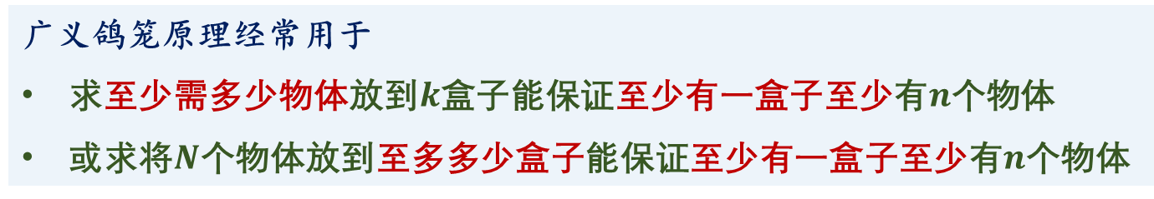
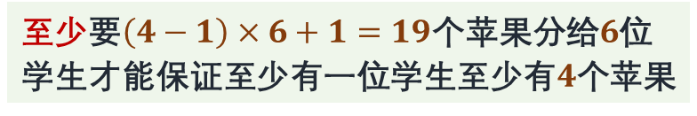
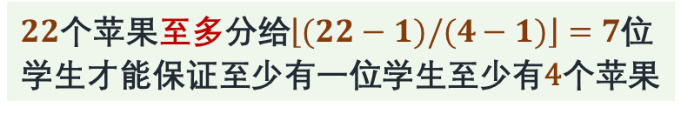
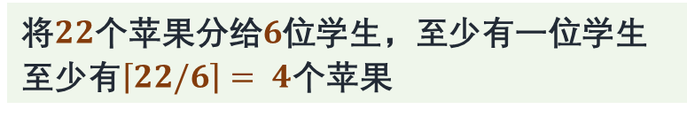
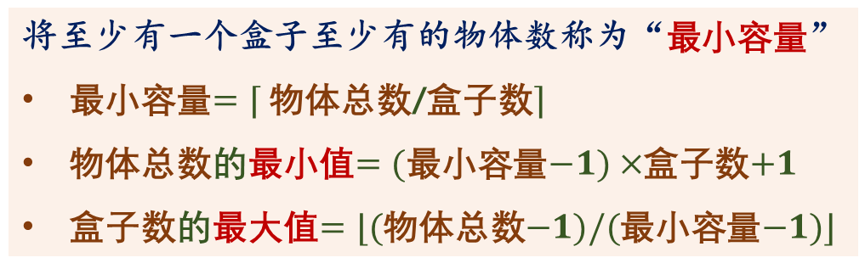
鸽笼原理*
广义鸽笼原理(Generalized Pigeonhole Principle)
广义鸽笼原理：将$N$个物体放到$k$个盒子，则至少有一个盒子至少有 $\left\lceil N/k\right\rceil$个物体
广义鸽笼原理经常用于
求至少需多少物体放到$k$盒子能保证至少有一盒子至少有$n$个物体
或求将$N$个物体放到至多多少盒子能保证至少有一盒子至少有$n$个物体
将至少有一个盒子至少有的物体数称为“最小容量”
最小容量$=⌈$ 物体总数/盒子数$⌉$
物体总数的最小值$=($最小容量$−1)×$盒子数$+1$
盒子数的最大值$=⌊($物体总数$−1)/($最小容量$−1)⌋$
将$22$个苹果分给$6$位学生，至少有一位学生至少有$\left\lceil 22/6\right\rceil = 4$个苹果
至少要$\left(4−1\right)×6+1=19$个苹果分给$6$位学生才能保证至少有一位学生至少有$4$个苹果
$22$个苹果至多分给$\left\lfloor (22−1)/(4−1)\right\rfloor =7$位学生才能保证至少有一位学生至少有4个苹果
离散数学基础
第二十四讲 组合计数基本原理
2022年1月 41/45

Slide 42
鸽笼原理*
广义鸽笼原理应用练习
$50$个苹果分给$8$位学生，则至少存在一位学生至少有 $\left\lceil 50/8\right\rceil =7$ 个苹果
(1)
$50$个苹果至多分给 $\left\lfloor (50−1)/(8−1)\right\rfloor =7$ 位学生，才能保证至少有一位学生至少有$8$个苹果
(2)
至少要 $\left(8−1\right)×8+1=57$ 个苹果分给$8$位学生，才能保证至少有一位学生至少有$8$个苹果
(3)
离散数学基础
第二十四讲 组合计数基本原理
2022年1月 42/45

Slide 43
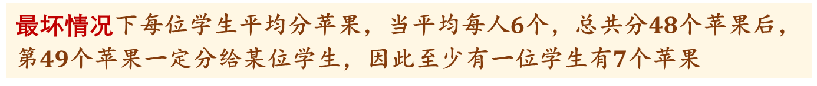
鸽笼原理*
广义鸽笼原理应用练习
$50$个苹果分给$8$位学生，则至少存在一位学生至少有 $\left\lceil 50/8\right\rceil =7$ 个苹果
按照“最坏情况”考虑，并不需要记忆上面的公式
最坏情况下每位学生平均分苹果，当平均每人$6$个，总共分$48$个苹果后，第$49$个苹果一定分给某位学生，因此至少有一位学生有$7$个苹果
$50$个苹果至多分给 $\left\lfloor (50−1)/(8−1)\right\rfloor =7$ 位学生，才能保证至少有一位学生至少有$8$个苹果
最坏情况下，第1位学生分$7$个，第2位学生分$7$个，分给$7$个学生$49$个苹果后，第$50$个苹果可使得这$7$个学生中至少有一位学生有$8$个苹果
至少要 $\left(8−1\right)×8+1=57$ 个苹果分给$8$位学生，才能保证至少有一位学生至少有$8$个苹果
最坏情况下，$8$位学生每人分$7$个苹果需要$56$个苹果，再多$1$个苹果，则会使得至少有一位学生有$8$个苹果
离散数学基础
第二十四讲 组合计数基本原理
2022年1月 43/45

Slide 44
总结
总结
基本组合原理
组合计数原理：加法、乘法、减法和除法原理、一一对应原理、容斥原理
乘法原理分步思考时子任务的相关性和独立性
集合语言在使用容斥原理求解计数问题中的运用
组合存在性原理
鸽笼原理和广义鸽笼原理
应尝试编写计算机程序验证计数结果
在不考虑计数的物体应该满足某些条件的情况下生成所有可能的物体
生成的同时再考虑基于条件进行过滤
用模块化思维方式将一个问题分成了两个模块，降低了思考的难度
这不仅可利用计算机辅助学习离散数学，也可强化计算思维能力
学习这一部分的目标
能用组合计数原理，特别是乘法原理和容斥原理求解相对简单的计数问题
离散数学基础
第二十四讲 组合计数基本原理
2022年1月 44/45

Slide 45
作业
作业
必做：教材练习8.2、练习8.5、练习8.14和练习8.16
选做：教材练习8.9和练习8.11
离散数学基础
第二十四讲 组合计数基本原理
2022年1月 45/45

Slide 46
谢谢大家！
有什么问题和建议请及时反馈给老师！
离散数学基础
第二十四讲 组合计数基本原理
2022年1月

